Slide 1
Førskoledag
Helsesykepleiere:
Solveig Dorthea Enger
Cecilie Vanberg Stangeland
Notes:
Presentasjon av oss, tittel; tidlgere het det helsesøster, forlengelse av helsesatsjonstilbudet.

Slide 2
Skolehelsetjenesten
Alle skoler har skolehelsetjeneste.
Vi veileder, gir råd, vaksinerer, foretar helseundersøkelser, har individuelle samtaler og klasseromsundervisning. ​
Vi jobber først og fremst helsefremmende og sykdomsforebyggende. Behandling av sykdom og skader må skje hos fastlege eller legevakt. ​
Elevene kan snakke med helsesykepleier om det de ønsker, og helsesykepleier har taushetsplikt. ​
​
Kontaktinformasjon finnes på skolens hjemmeside
Notes:
Skolehelsetjenesten består av helsesykepleier, fysioterapeut og ergoterapeut, her på skolen er vi to helsesykepleiere​. Vi er ansatt i bydelen, bydel St. Hanshaugen
Skolehelsetjenesten jobber først og fremst helsefremmende og sykdomsforebyggende. Dersom elevene skader seg på skolen hender det at vi blir kontaktet for å bidra med førstehjelp. Utover det skal behandling av sykdom og skade skje hos fastlegen, eventuelt legevakt.
Vi har taushetsplikt. Elevene kan komme selv eller dere kan ta kontakt.​
Dere finner vår kontaktinfo på skolens hjemmeside

Slide 3
Årshjul
1.trinn ​
God skolestart ​
Skolestartundersøkelse hos helsesykepleier
2. trinn​
Tilbud om vaksine mot Difteri, Stivkrampe, Kikhoste og Polio (DTP-IPV)​
3.trinn​
Vekt og høydemåling​
4.trinn ​
Undervisning om Psykologisk førstehjelp – Røde og grønne tanker​
5.trinn​
Pubertetsundervisning ​
6.trinn​
Tilbud om vaksine mot Meslinger, Kusma og Røde hunder (MMR)​
7.trinn​
- Tilbud om vaksine mot Humant papilloma virus (HPV). 2 doser ​
Notes:
Her er vårt forenklede årshjul, som gir oversikt over hva vi gjør på hvert trinn i løpet av et skoleår.​
På første trinn har vi God skolestart og skolestartssamtaler

Slide 4
God skolestart
Eksempel på plan for dagen:
08:15​​ | Morgensamling med lærer​​
08:35​​ | Røris - er bevegelsesprogram som inspirerer barn til å være i aktivitet​​ ​​
08:45​​ | Helsesykepleier snakker om psykologisk førstehjelp og om gode og vonde hemmeligheter. ​​
09:30​​ | Fruktpause /friminutt
10:00​​ | Klasseroms aktivitet ​​
11:00​​ | Lunsj​​
11:30 ​​ | Storefri​​ ​​
12:00​​ | Aktive læringsoppgaver med fysioterapeut​​ ​​
13:15​​ | Avslutning klasserom med lærer​​
13:30​​ | Skoledagen ferdig​​
​​ | Evaluering/oppsummering i tverrfaglig team​​
«God skolestart» er en ressursuke, der fysioterapeut og helsesykepleier har en dag i hver 1.klasse.​
Særlig fokus på motorisk utvikling, psykisk helse, bevegelsesglede og fysisk aktivitet. ​
Uke 37
Notes:
God skolestart på Ila skal være i uke 38.​
Da er vi, helsesykepleierne, og fysioterapeutene en dag i hver klasse. Vi vil blant annet snakke om røde og grønne tanker og fysioterapeutene har ulike aktiviteter

Slide 5
Skolestartundersøkelse
Enkel helseundersøkelse og samtale med helsesykepleier. Fokus på barnets hverdag, helse og trivsel.
Innkalling i ranselpost og på sms via HelseNorge.
Notes:
I 1. klasse har vi også skolestartssamtaler. Her har vi en samtale med barnet og dere om helse og trivsel, og vi gjør noen helseundersøkelser, som syns- og hørselstest og vekstmålinger.​ Slik blir vi også litt kjent.
Dere får innkalling via ranselpost og via HelseNorge (oppfordr alle til å «registrere» barnet der).

Slide 6
Oslohjelpa
Kontakt:
Telefon: 40 41 86 41 (tirsdag-onsdag kl.12-14)
E-post: oslohjelpa@bsh.oslo.kommune.no
Besøksadresse: Holbergs gate 1, 0166 Oslo
Hvem er vi?
Oslohjelpa er et hjelpetilbud for bydelens innbyggere.
Målgruppen er gravide, barn og unge fra 0-23 år og deres familier.
Teamet består av familieterapeuter, ungdomskonsulent, ruskonsulent og psykolog.
Hva tilbyr vi?
Familiesamtaler
Støttesamtaler
Rusoppfølging
Kurs
Veiledning
Formidle kontakt med andre ved behov
Notes:
Bydel St. Hanshaugen har et gratis lavterskel tilbud til barn, ungdom og deres familier. Her kan man blant annet få samtaler relatert til psykisk helse, familieveiledning og foreldrekurs. De har kort ventetid, og det er mulig å ta kontakt selv, eller vi kan sende en henvisning på vegne av dere.

Slide 7

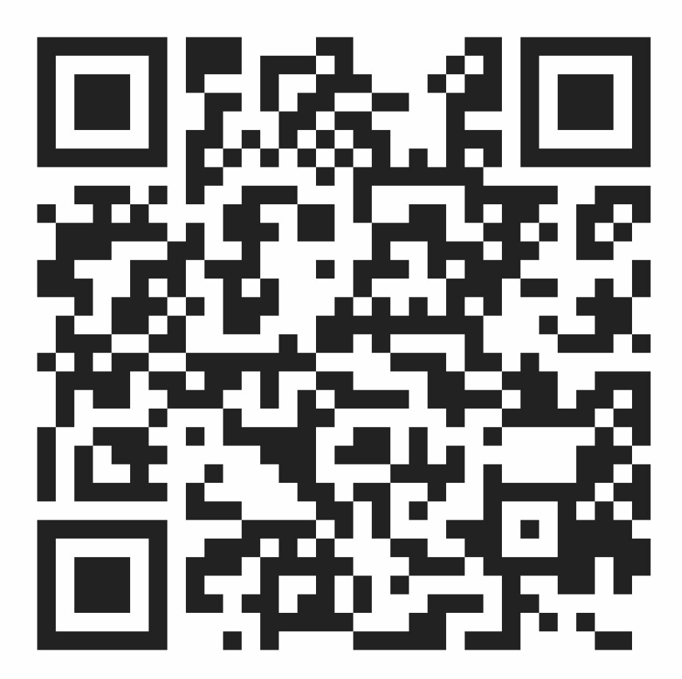
ung på haugen
På vår app «Ung på haugen» får du informasjon om bydelens:
Ungdomsklubber
Helsestasjonstilbud
Skolehelsetjeneste
Helsestasjon for ungdom
Ungdomsråd
Du kan også komme med forslag til forbedringer i bydelen.
Notes:
Og sist vil vi informere om appen "Ung på haugen". Her finner dere oversikt over bydelens tilbud til barn, unge og familier.
Spørsmål?

